Slide 1
МАДОУ Детский сад «Снегурочка» Дидактическая игра по развитию речи во второй младшей группе «Составление загадок» Воспитатель: Волкова Ирина Александровна

Slide 2
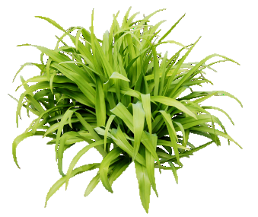
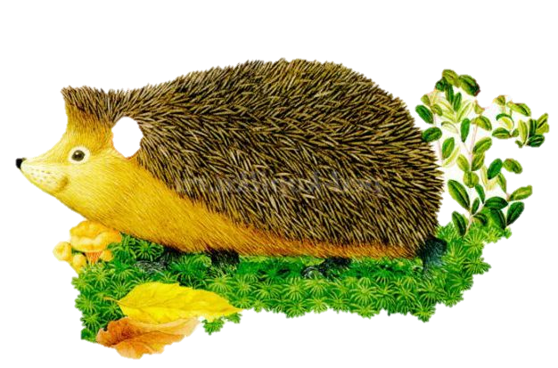
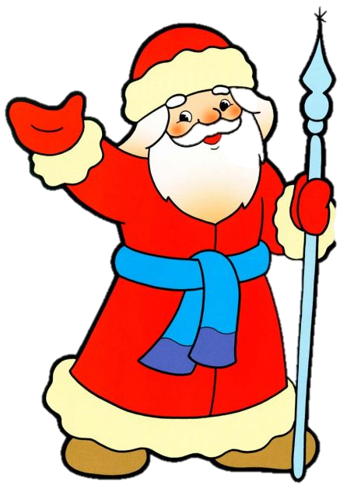

Slide 3
